Slide 1
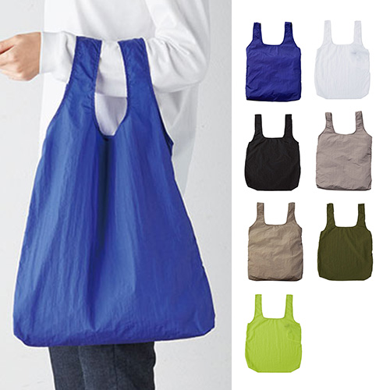
【提案書】
ナイロン ポケッタブルエコバッグ
特徴
ポケッタブルで内側に手軽に収納可能な、軽量で耐久性にも優れたナイロン製のエコバッグです。ビビットで発色の良いカラーバリエーションも魅力的でノベルティ用にもおすすめ。
納期
納期スペース
仕様
カラー展開：全4色
素材：ナイロン100％
サイズ：横400×縦580×奥行60mm、持ち手の長さ230mm
容量：約15L
備考：内袋（巾着タイプ）紐留め付き。カラビナ付き。ポケッタブルで内袋に収納可能｜収納後のサイズ：約9cm×10cm。はっ水機能。◎素材の特性上、熱をかけると縮む場合がございます。◎ポリエステル素材の染色には分散染料を用いている為、熱加工によりブリードを起こす可能性がございます。お取り扱いにはご注意ください。
お見積
お見積りスペース

